Slide 1
2021.11.05
陈建兵

Slide 2
网络协议设计基本内容
1. 通道
形成方式、队列、RTT、差错特性、可靠性、MTU、工作方式、带宽
2. 服务
面向连接、无连接
3. 功能
连接管理、数据交换、差错控制、流量控制、拥塞控制等

Slide 3
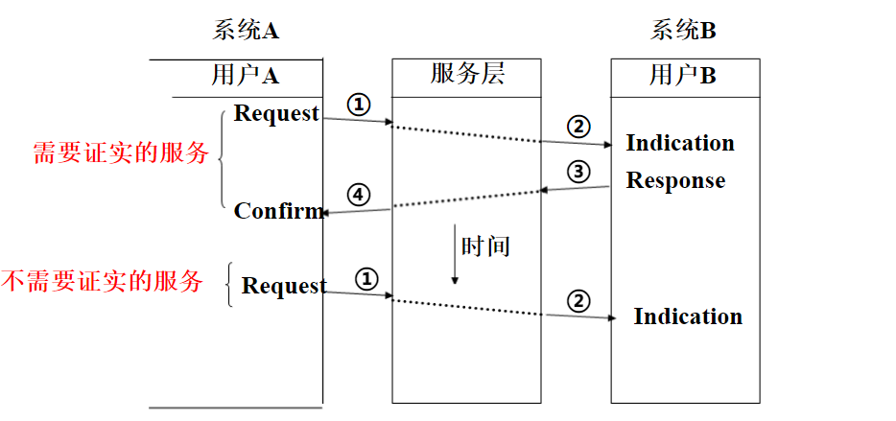
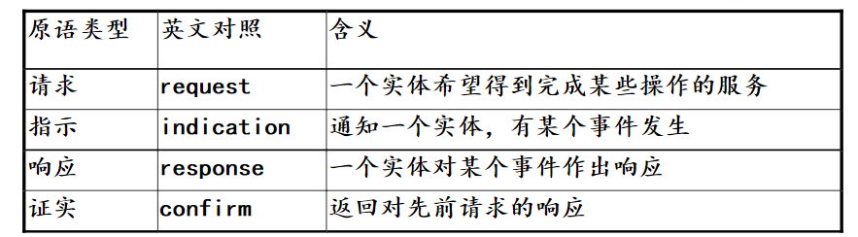
网络协议设计基本内容
网络协议元素
服务原语与服务原语时序
Request
Indication
Response
Confirm

Slide 4
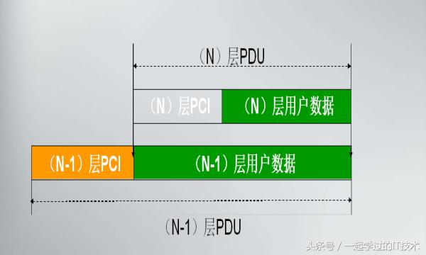
网络协议设计基本内容
网络协议元素
服务原语与服务原语时序
PDU及PDU交换时序(协议语法定义)
TCP：CR(连接请求)、CC(连接证实)、ACK(确认)
Notes:
PDU：数据长度、控制消息长度、每个字段定义等
PCI：协议控制信息

Slide 5
网络协议设计基本内容
网络协议元素
服务原语与服务原语时序
PDU及PDU交换时序(协议语法定义)
协议状态
局部状态：单个协议实体
全局状态：所有协议实体

Slide 6
网络协议设计基本内容
网络协议元素
服务原语与服务原语时序
PDU及PDU交换时序(协议语法定义)
协议状态
协议事件
输入事件：收到PDU，收到服务原语，内部事件
输出事件：发出PDU，发出服务原语
Notes:
SAP：服务访问点

Slide 7
网络协议设计基本内容
网络协议元素
服务原语与服务原语时序
PDU及PDU交换时序(协议语法定义)
协议状态
协议事件
协议变量
协议运行的历史数据
运行参数变量
协议机制本身设置的变量
Eg: 发送序号变量，接受序号变量，重发时间间隔变量

Slide 8
网络协议设计基本内容
网络协议元素
服务原语与服务原语时序
PDU及PDU交换时序(协议语法定义)
协议状态
协议事件
协议变量
协议行动和谓词
协议过程：由协议事件驱动，协议在状态转换过程中执行的一系列操作：产生输出事件，清除和设定定时器，修改协议变量，改变协议状态
谓词：协议操作需要在协议参数、协议变量、协议运行环境等约束下执行。这些约束称为谓词。

Slide 9
网络协议设计基本内容
网络协议元素
服务原语与服务原语时序
PDU及PDU交换时序(协议语法定义)
协议状态
协议事件
协议变量
协议行动和谓词
协议过程：由协议事件驱动，协议在状态转换过程中执行的一系列操作：产生输出事件，清除和设定定时器，修改协议变量，改变协议状态
谓词：协议操作需要在协议参数、协议变量、协议运行环境等约束下执行。这些约束称为谓词。

Slide 10
网络协议设计基本内容
网络协议组织
协议层次化
N层协议的众多功能划分成多个子层（类似OSI模型）
协议阶段化
将N层协议分成多个运行阶段，如传输层协议三个阶段：建立连接、数据传输、连接撤销
协议分类
每类协议只适用于特定用户和特定环境

Slide 11
网络协议设计基本方法
网络协议设计原则
结构化设计
简单、模块化。控制软件的分层和数据的结构化
其他：有界性、自稳定性性、自适应性、健壮性、一致性
分层次的网络协议设计
各层独立、灵活性好、结构上可分、易实现维护、促进标准化工作
Notes:
https://max.book118.com/html/2017/0921/134612716.shtm

Slide 12
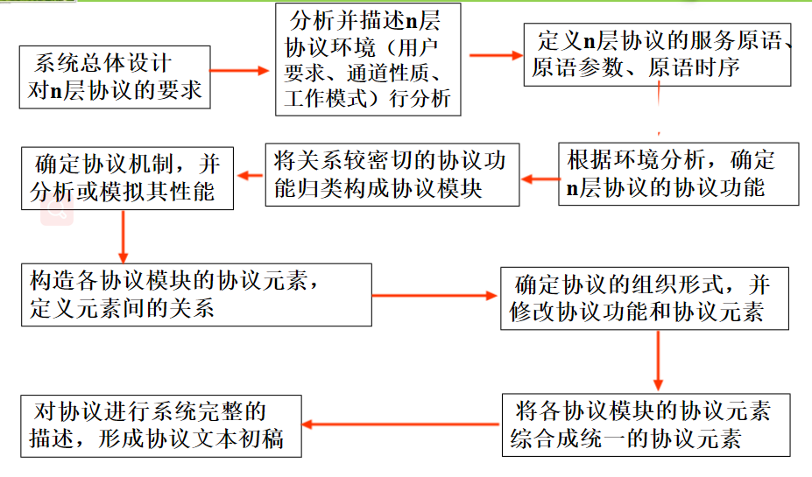
网络协议设计基本方法
自顶向下的网络协议设计
对各层提出具体要求（服务特性、工作模式、功能接口等）
Notes:
https://max.book118.com/html/2017/0921/134612716.shtm

Slide 13
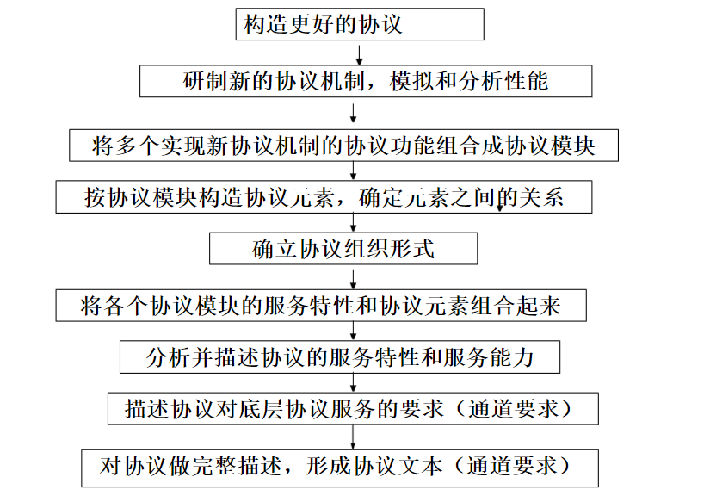
网络协议设计基本方法
自底向上的网络协议设计
研究新的协议机制
Notes:
https://max.book118.com/html/2017/0921/134612716.shtm

Slide 14
网络协议形式化描述
形式描述模型：
FSM、EFSM
Petri网
时序逻辑TL
通信系统演算CCS
通信顺序进程CSP
形式描述语言：
规格化描述语言SDL
扩展到状态变迁模型语言ESTELLE
抽象语法记法ASN.1
严格的语法和语义定义，准确简明描述协议特征
对描述进行形式分析，提高协议设计的可靠性和鲁棒性
独立于自然语言文本和实现代码，避免协议验证测试的复杂性
支持协议综合、验证、自动实现和一致性测试

Slide 15
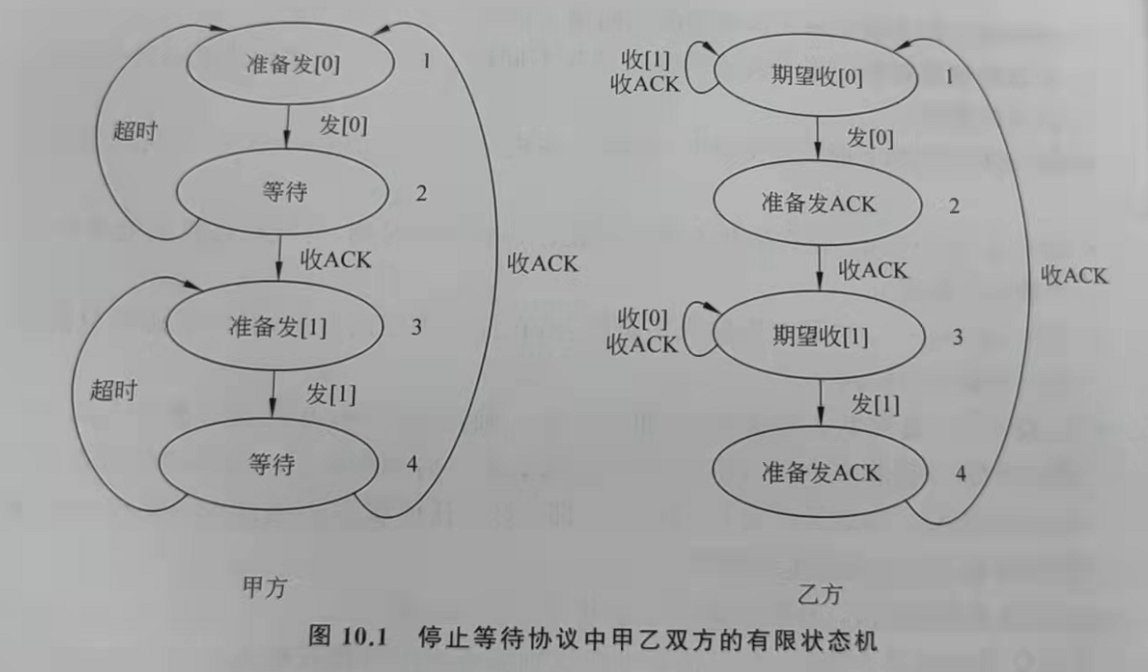
网络协议形式化描述
有限状态机
每发送完一个分组就停止发送，等待对方的确认。在收到确认后再发送下一个分组。
缺点：描述比较复杂的协议时，状态数目急剧增加，很难描述协议。
考虑半双工通信，图中甲乙两方各有4个状态，信道上的状态也有4个，将整个系统合在一起用有限状态机表示一共有64个状态
Notes:
检查协议是否正确
不能出现死锁

Slide 16
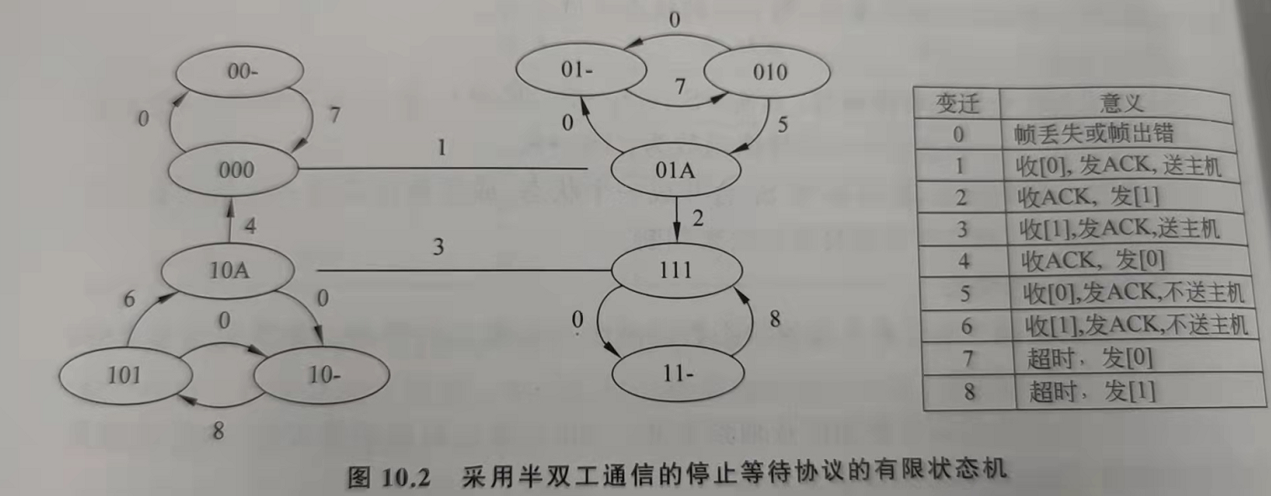
网络协议形式化描述
有限状态机的简化
Notes:
半双工通信
每发送完一个分组就停止发送，等待对方的确认。在收到确认后再发送下一个分组。

Slide 17
问题
区块链各节点的通信通过交易进行
安全性、防篡改、顶替等问题可以认为不会出现，要求所有节点公钥公开的情况下，只需对数据进行加密？
这种情况下要求启动应答不需要对方及时响应？
绕过区块链通信
使用上述网络协议设计方法，直至建立起协同才在区块链记账？

Slide 18
下周计划

